Slide 1
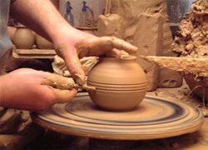
Kerámiák

Slide 2
1. Fogalma
A kerámia a görög kerameia („kiégetett”) szóból származik.
Egykor csak az agyagból, döntően kaolinból rideggé, keménnyé kiégetett tárgyakat nevezték kerámiáknak,
manapság a legtöbb olyan szervetlen, nemfémes, szilárd anyagot, amit nagy hőmérsékleten állítanak elő.

Slide 3
3. Alapanyaga
Alapanyaga az agyag.
Fajtái:
Fehérre égő: porcelán
Vörösre égő: fazekas agyag
Sárgára égő: tűzálló agyag

Slide 4
2. A kerámiák csoportosítása
szerkezeti kerámiák - téglák, csövek, kemencebélések
hőálló anyagok - paplanok, szigetelések
fazekas termékek - kőagyag-, porcelán-, cseréptermékek
funkcionális kerámiák - fúvókák, implantátumok, urán-oxid pasztillák

Slide 5
A kerámiák fő csoportjai - Egyatomos kerámiák, - Vegyületkerámiák - Oxidmentes kerámiák, - Oxidkerámiák

Slide 6
Egyatomos kerámiák
A karbon alapú egyatomos kerámiák két jellegzetes tagja a gyémánt és a grafit.
A gyémánt (mesterséges) keménységének köszönhetően fúró-, daraboló-, csiszolószerszámok anyagaként kerül alkalmazásra.
A grafitot kenő-, elektromos vezető-, és kohászati berendezések bélésanyagaként is alkalmazzák.
Az egyatomos szilícium- és germánium kerámiákat félvezetőként az elektronikai ipar alkalmazza.

Slide 7
Oxidmentes vegyületkerámiák
A vegyületkerámiák csoportjába tartoznak a Keményfémek. A keményfémek a fúró-, daraboló szerszámok él-kiképzéséhez csiszolószemcseként alkalmazott anyagok.

Slide 8
Oxidkerámiák
falazóelemek, födémelemek, nyílásáthidalók,
tetőcserepek,
kőagyag termékek,
tűzálló kerámiák,
porcelán, terrakotta, majolika-félék, fajansz,
mázas kerámiák
üvegtermékek
háztartási kerámiák

Slide 9
Tűzálló kérámiák: azokat a kerámiákat tekintjük, amelyek 1580 °C-ot vagy ennél magasabb hőmérsékletet káros elváltozás nélkül elviselnek.
Műszaki kerámiák: Bizonyos fémek oxidjait (Al, Ti, Cr, Zr, stb.) kerámiának nevezzük. Ipari felhasználásukat az indokolja, hogy a műszaki kerámiák rendkívül kemények, kopásállóak, vegyileg ellenállók.

Slide 10
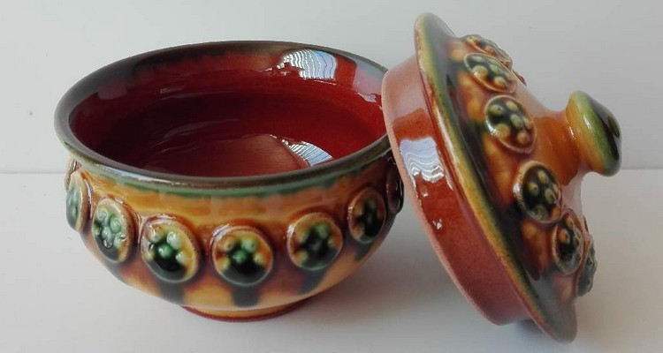

Slide 11
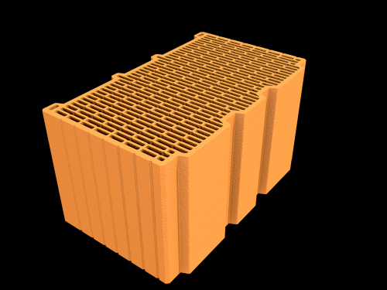

Slide 12
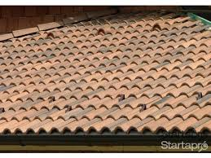

Slide 13
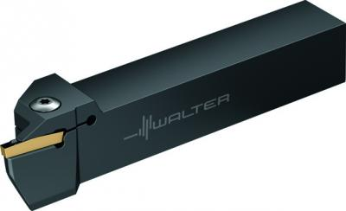

Slide 14
